Slide 1
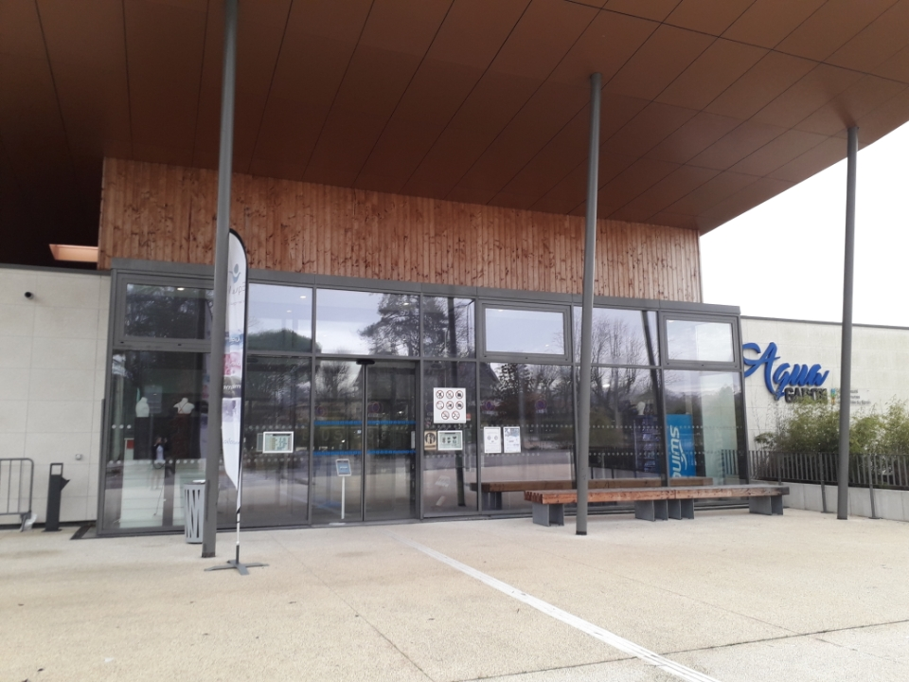
Centre Aquagaron
Accueil des scolaires

Slide 2
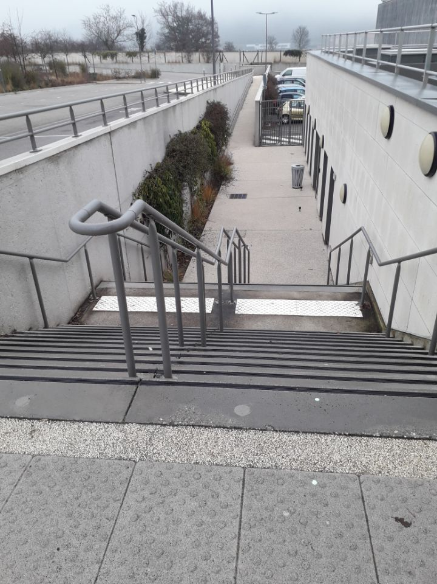
Arrivée au centre et passage à l’accueil pour récupérer la carte d’accès. Puis descente des escaliers dans le calme.

Slide 3
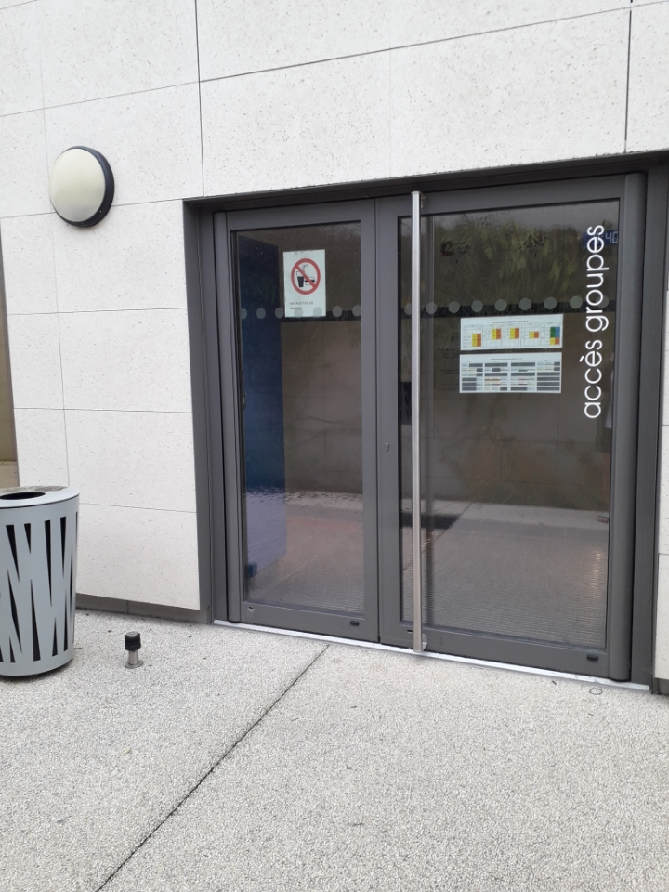
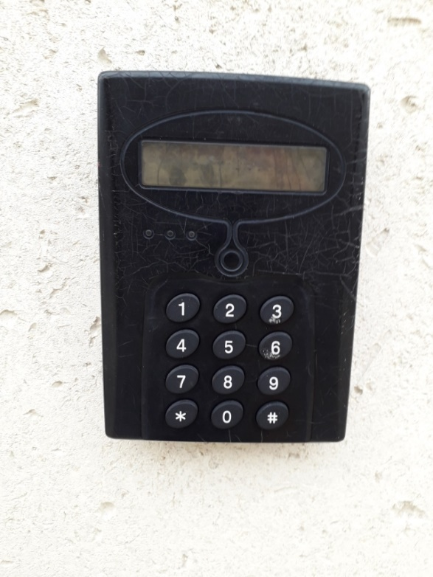
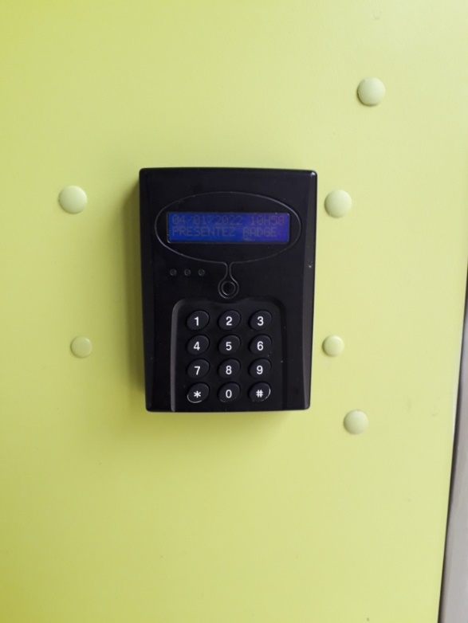
Passage par l’accès groupes. Un planning d’occupation des vestiaires est affiché sur la porte.

Slide 4
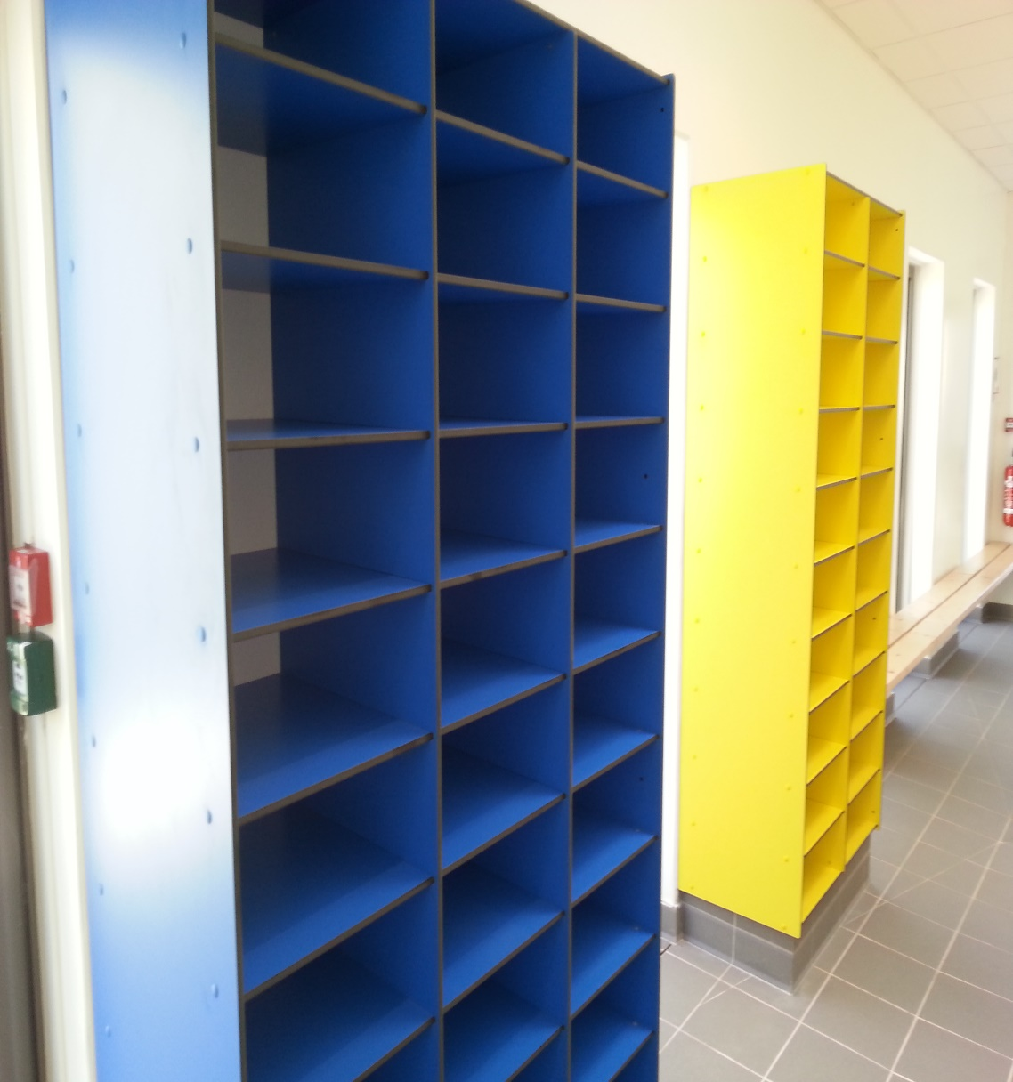
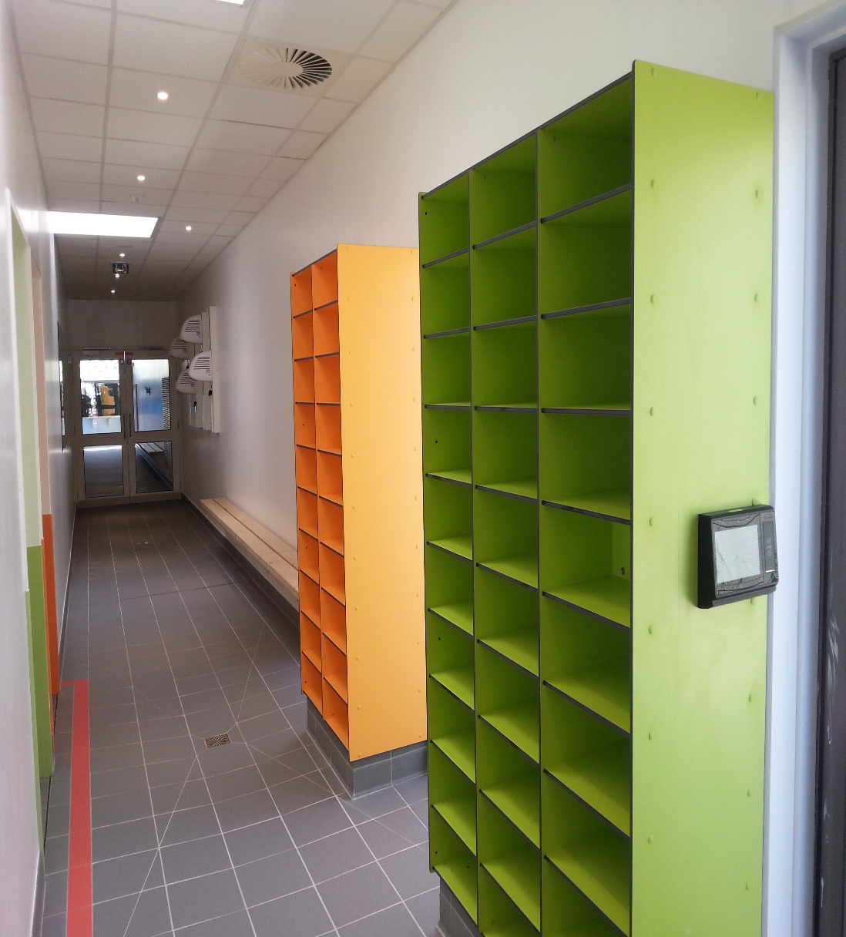
Il faut déposer les chaussures dans le casier correspondant à la couleur du vestiaire utilisé.

Slide 5
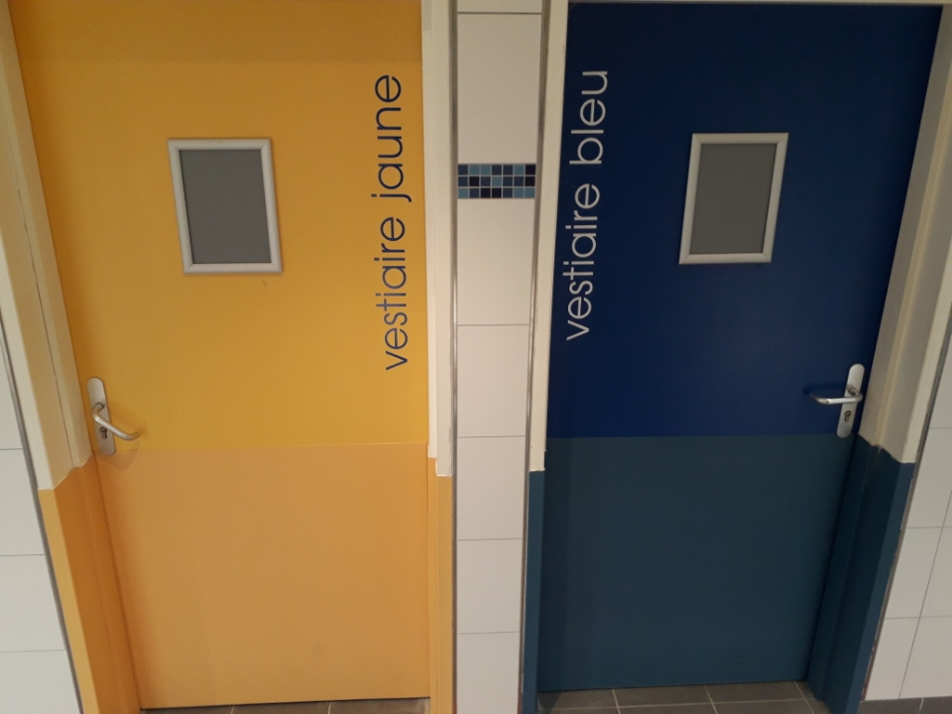
Il y a 4 vestiaires collectifs de couleur différente.

Slide 6
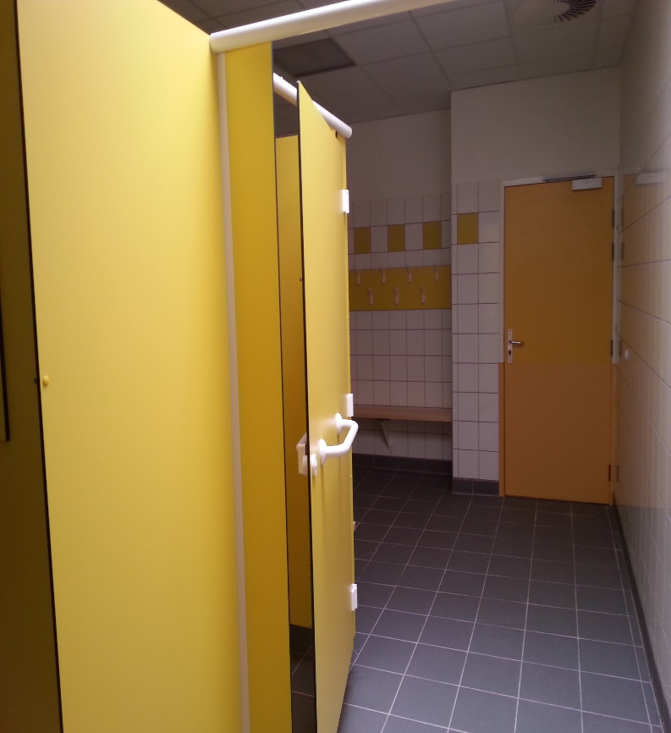
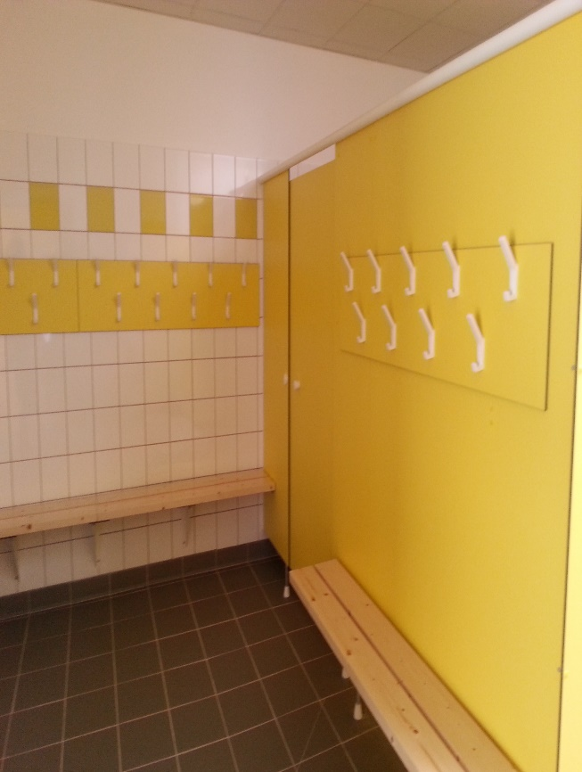
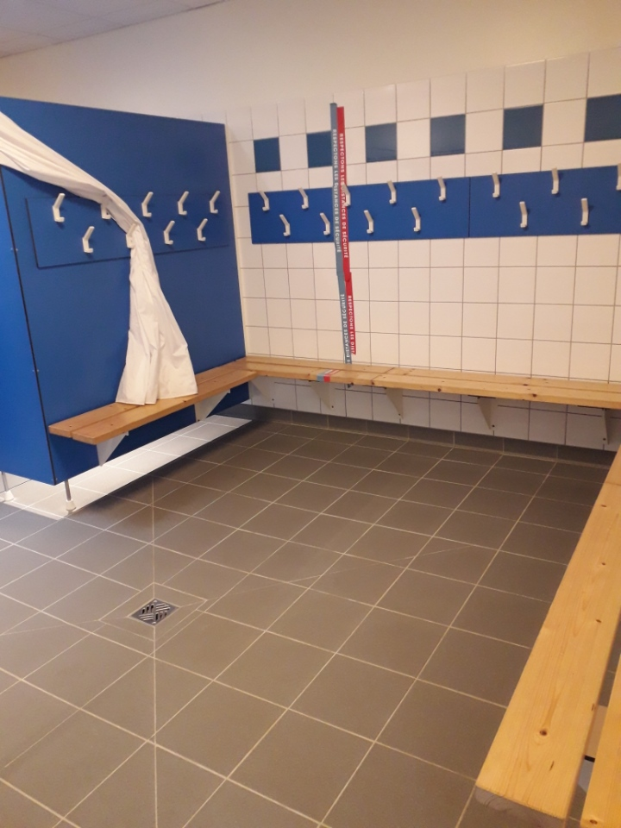
Deux vestiaires sont séparés au milieu par une porte et les deux autres le sont par un rideau.

Slide 7
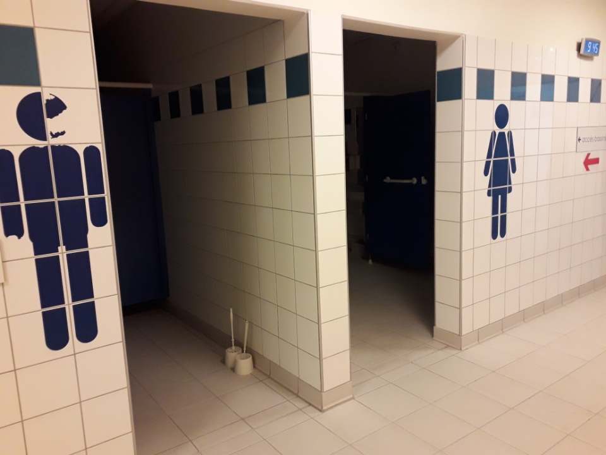
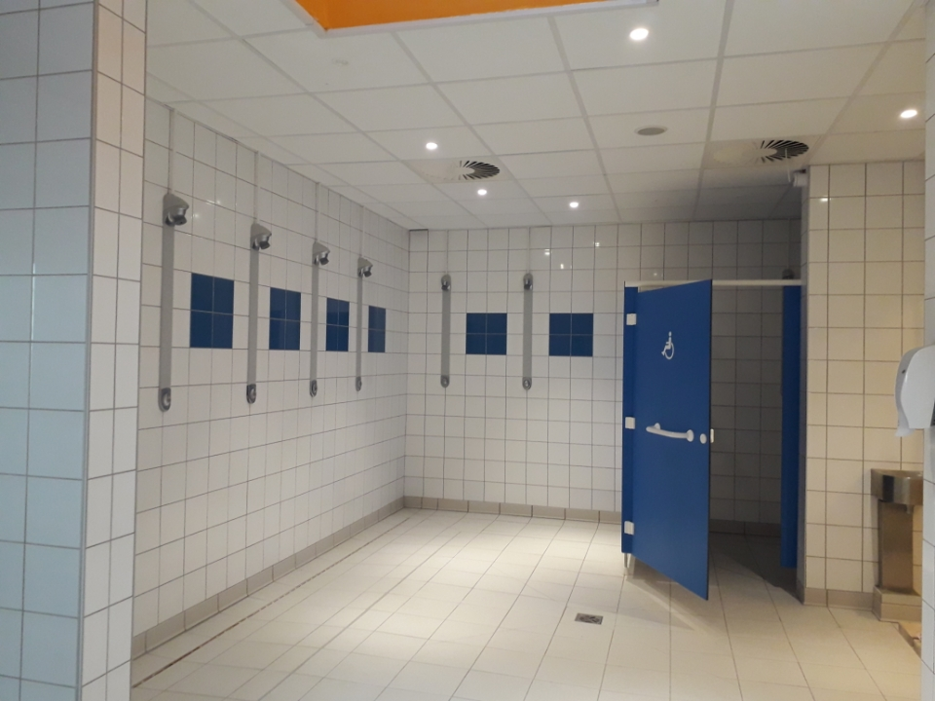
Passage aux sanitaires, puis douche obligatoire savonnée. Le MNS vient vous chercher au pédiluve et vous indique où aller.

Slide 8
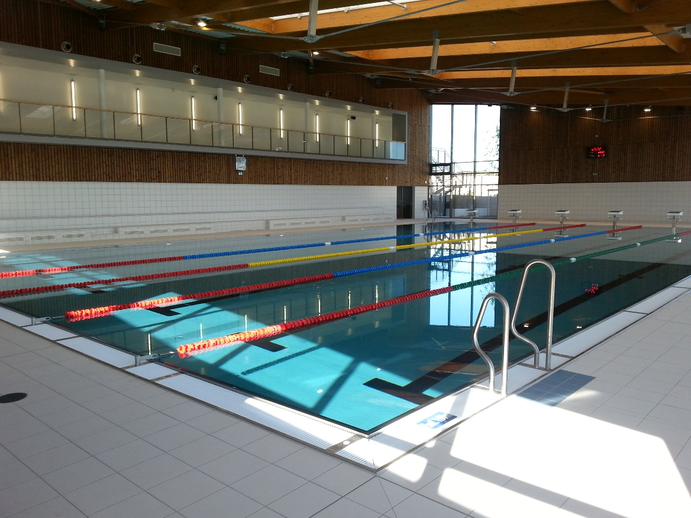
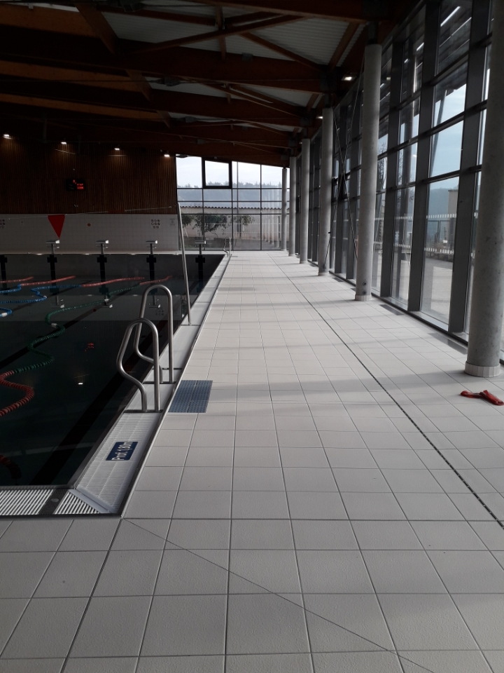
Nous nous plaçons à l’endroit indiqué. Coté gradins ou baie vitrée pour le bassin sportif.

Slide 9
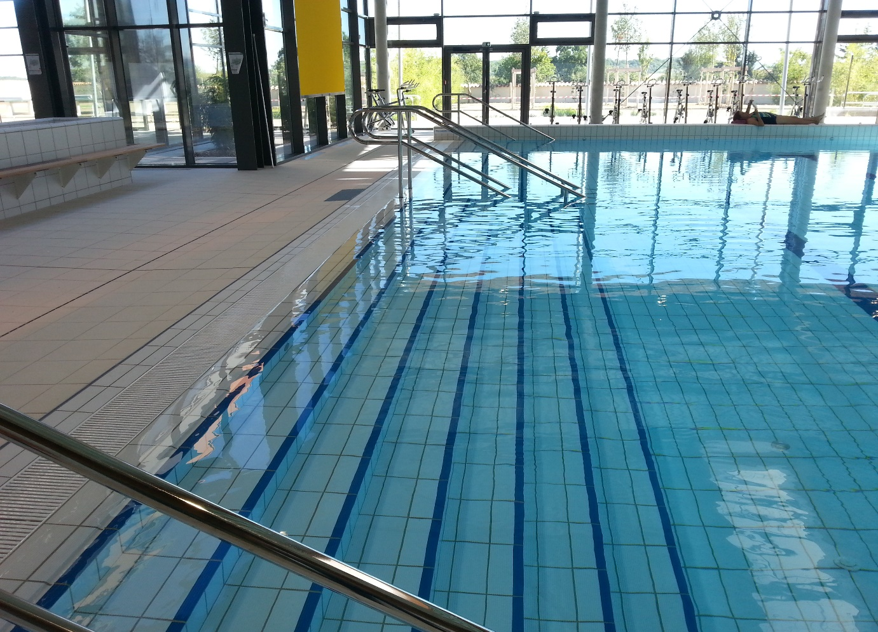
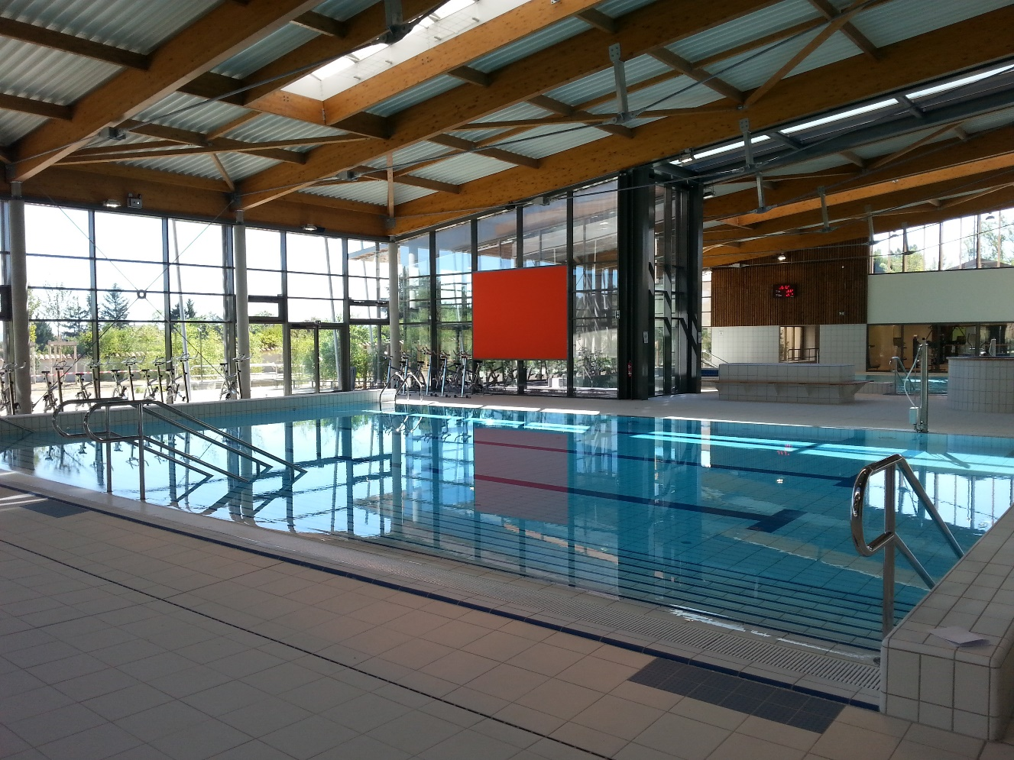
Sur les gradins côté bassin d’apprentissage.

Slide 10
A la fin de la séance et après le retour du MNS, nous regagnons les vestiaires en respectant le circuit adapté.

Slide 11
Au plaisir de vous accueillir au centre Aquagaron.
FIN

